Slide 1
Пәні: Алгебра және анализ бастамалары
Сынып: 10
Тоқсан: ⅠⅠⅠ
Құрастырушы аты-жөні:

Slide 2
Сабақтың тақырыбы: Туынды табу ережелері
Оқу мақсаты:
10.4.1.21 - дифференциалдаудың ережелерін білу және қолдану
Сабақтың мақсаты:
Функцияның туындысын табуды, туынды табу ережелерін пайдалана отырып, есептер шығару.

Slide 3

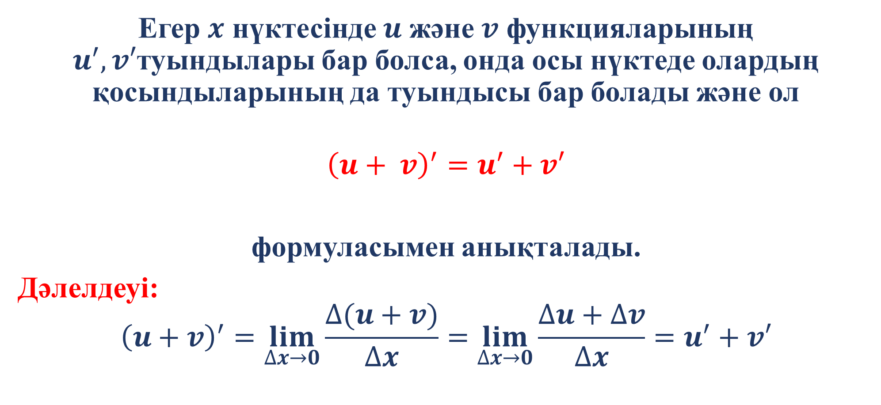
1-ереже:
Егер $x$ нүктесінде $u$ және $v$ функцияларының $u^{′}, v′$туындылары бар болса, онда осы нүктеде олардың қосындыларының да туындысы бар болады және ол
$${\left(u+ v\right)}^{′}=u^{′}+v′$$
формуласымен анықталады.
Дәлелдеуі:
$${\left(u+v\right)}^{′}=\lim_{∆x→0}{\frac{∆(u+v)}{∆x}=\lim_{∆x→0}{\frac{∆u+∆v}{∆x}=u^{′}+v′}}$$

Slide 4
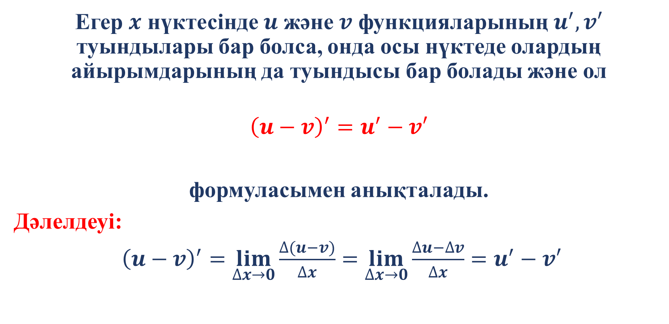
2-ереже:
Егер $x$ нүктесінде $u$ және $v$ функцияларының $u^{′}, v′$ туындылары бар болса, онда осы нүктеде олардың айырымдарының да туындысы бар болады және ол
$${\left(u−v\right)}^{′}=u^{′}−v′$$
формуласымен анықталады.
Дәлелдеуі:
${\left(u−v\right)}^{′}=\lim_{∆x→0}{\frac{∆(u−v)}{∆x}=\lim_{∆x→0}{\frac{∆u−∆v}{∆x}=u^{′}−v′}}$

Slide 5
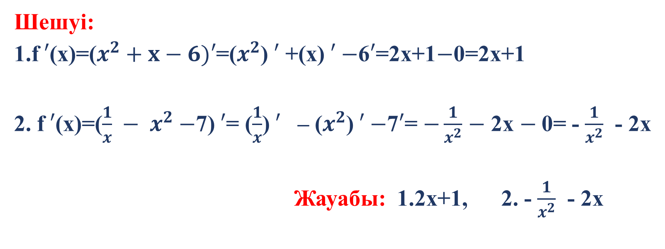
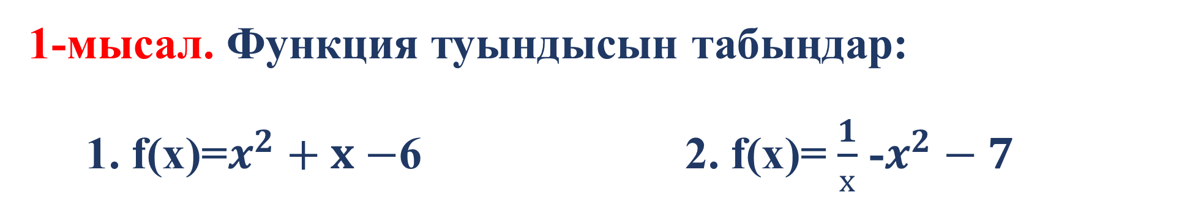
1-мысал. Функция туындысын табыңдар: 1. f(x)=$x^{2}+x−$6 2. f(x)= $\frac{1}{х}$ -$x^{2}−7$
Шешуі:
1.f $′$(x)=($x^{2}+x−6)′$=($x^{2}$) $′$ +(x) $′−$6$′$=2x+1$−$0=2x+1
2. f $′$(x)=($\frac{1}{x} − x^{2}−$7) $′$= ($\frac{1}{x}$) $′$ – ($x^{2}$) $′−$7$′$= $−\frac{1}{x^{2}}$ $−$ 2x $−$0= - $\frac{1}{x^{2}}$ - 2x
Жауабы: 1.2x+1, 2. - $\frac{1}{x^{2}}$ - 2x

Slide 6
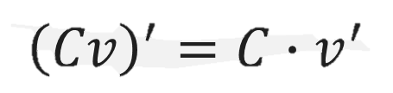
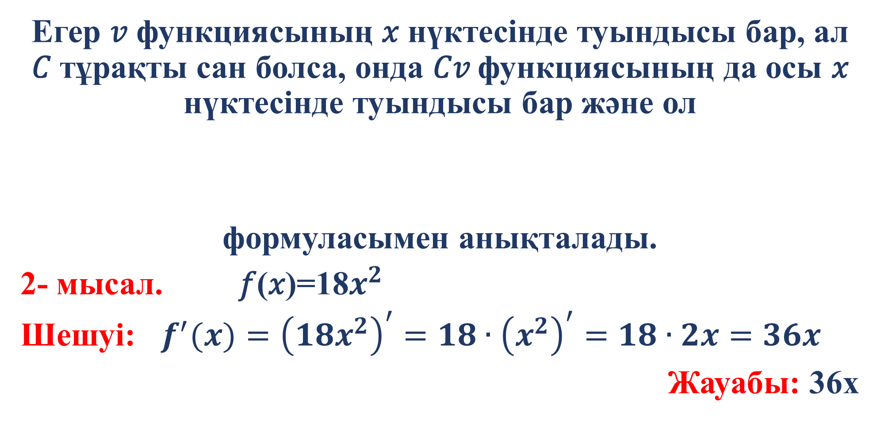
Салдар:
Егер 𝑣 функциясының 𝑥 нүктесінде туындысы бар, ал 𝐶 тұрақты сан болса, онда 𝐶𝑣 функциясының да осы 𝑥 нүктесінде туындысы бар және ол
формуласымен анықталады.
2- мысал. 𝑓(𝑥)=18$x^{2}$
Шешуі: $f^{′}(x)={\left(18x^{2}\right)}^{′}=18∙{\left(x^{2}\right)}^{′}=18∙2x=36x$
Жауабы: 36x

Slide 7
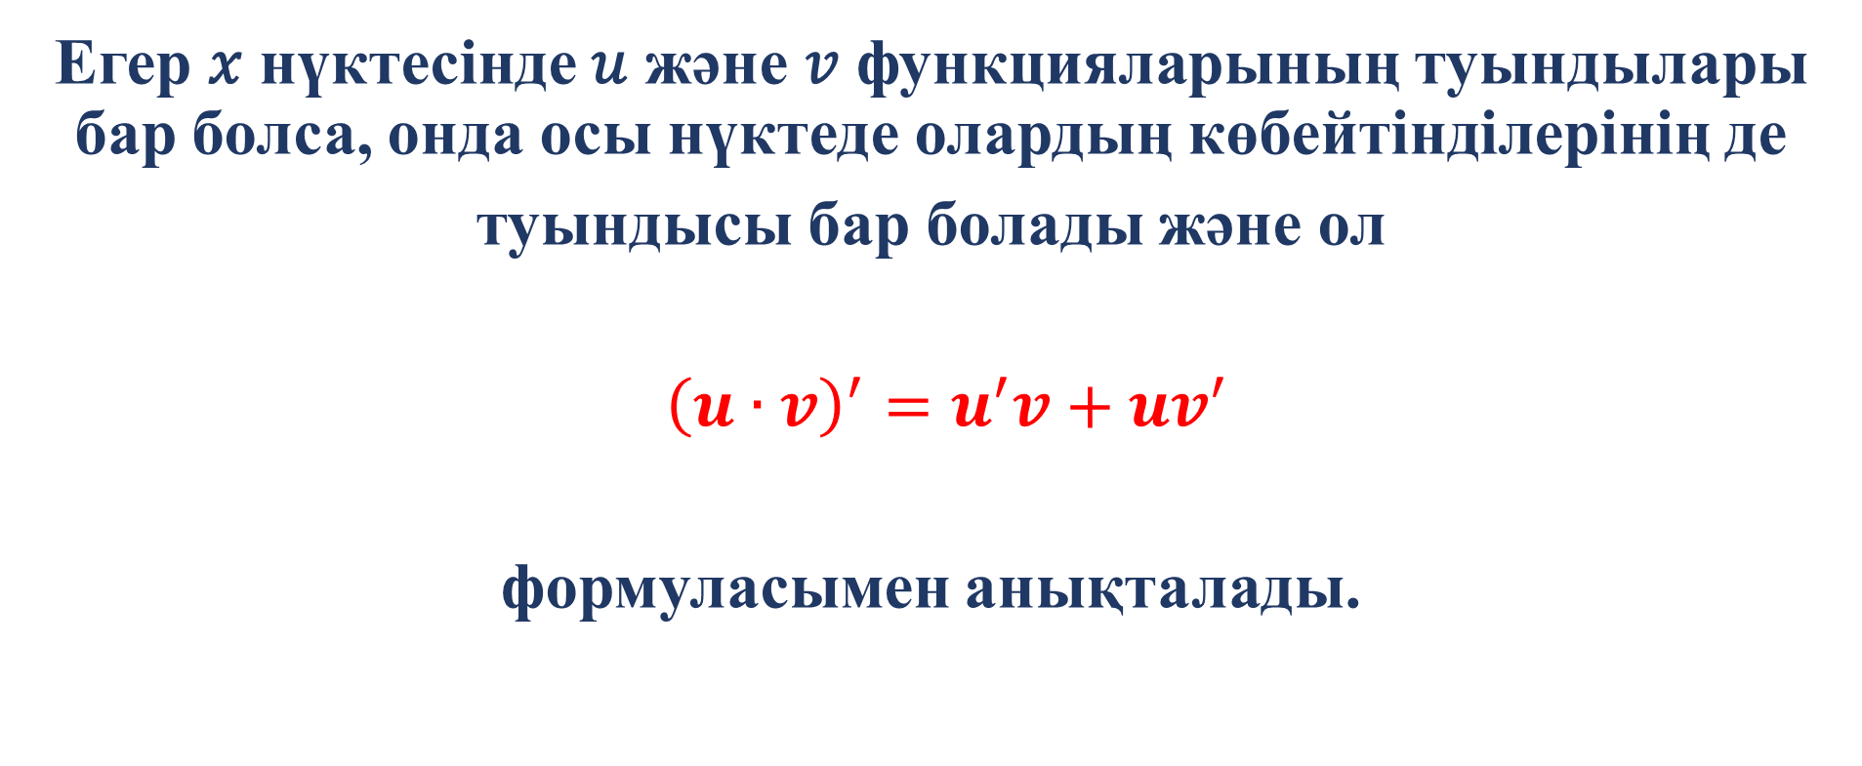
3-ереже:
Егер 𝑥 нүктесінде 𝑢 және 𝑣 функцияларының туындылары бар болса, онда осы нүктеде олардың көбейтінділерінің де
туындысы бар болады және ол
${\left(u∙v\right)}^{′}=u^{′}v+{uv}^{′}$
формуласымен анықталады.

Slide 8
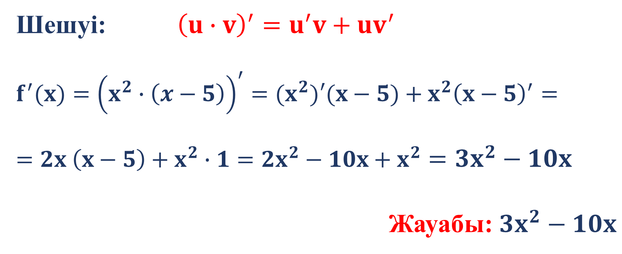

3-мысал. Функция туындынысын табыңдар: $f\left(x\right)=x^{2}\left(x−5\right)$
Шешуі: ${\left(u∙v\right)}^{′}=u^{′}v+{uv}^{′}$
$$f^{′}(x)={\left(x^{2}∙\left(x−5\right)\right)}^{′}=(x^{2})′(x−5)+{x^{2}\left(x−5\right)}^{′}=$$
$$=2x \left(x−5\right)+x^{2}∙1=2x^{2}−10x+x^{2}=3x^{2}−10x$$
Жауабы: $3x^{2}−10x$

Slide 9
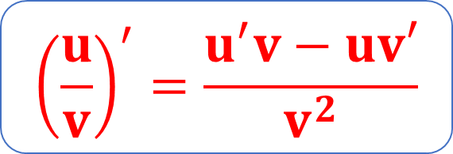

4-ереже:
Егер $x$ нүктесінде $u$ және $v$ функцияларының туындылары бар және $v≠0$болса, онда осы нүктеде олардың бөліндісінің де туындысы бар болады және ол
$${\left(\frac{u}{v}\right)}^{′}=\frac{u^{′}v−uv′}{v^{2}}$$

Slide 10
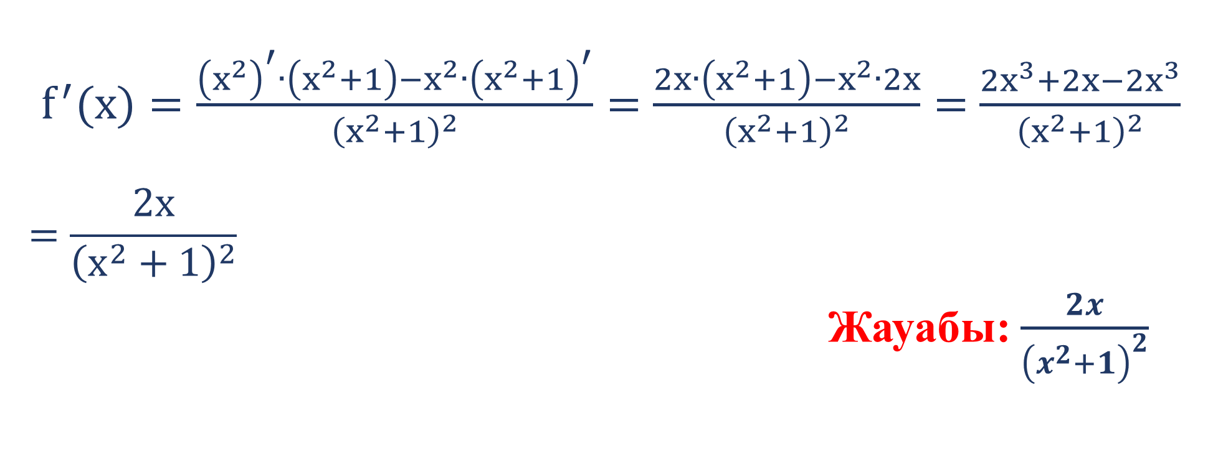

$4−мысал.f\left(x\right)=\frac{x^{2}}{x^{2}+1}$ функцияның туындысын тап . ${ \left(\frac{u}{v}\right)}^{′}=\frac{u^{′}v−uv′}{v^{2}}$ $v≠0$
${ f}^{′}(x)=\frac{{\left(x^{2}\right)}^{′}∙\left(x^{2}+1\right)−x^{2}∙{\left(x^{2}+1\right)}^{′}}{{\left(x^{2}+1\right)}^{2}}=$ $\frac{2x∙\left(x^{2}+1\right)−x^{2}∙2x}{{\left(x^{2}+1\right)}^{2}}=$ $\frac{2x^{3}+2x−{2x}^{3}}{{\left(x^{2}+1\right)}^{2}}$
$$=\frac{2x}{{\left(x^{2}+1\right)}^{2}}$$
Жауабы: $\frac{2x}{{\left(x^{2}+1\right)}^{2}}$

Slide 11

Қорытынды:
Бұл тақырыпты оқу барысында туындыны табу ережелерін, дәрежелік функцияның туындысын табу формуласын игеріп, оларды есеп шығаруда қолдану дағдысын қалыптастырдыңдар.

